Slide 1
Líneas de Transmisión
La línea de transmisión es el elemento del sistema de potencia que se encarga de transportar la energía eléctrica desde el sitio en donde se genera hasta el sitio donde se consume o se distribuye.
Las líneas de transmisión como su nombre lo indican son aquellas complejas estructuras que transportan grandes bloques de energía eléctrica dentro de los diferentes puntos de la red que constituye el sistema eléctrico de potencia, son físicamente los elementos más simples pero los más extensos. La clasificación de los sistemas de transmisión puede ser realizada desde muy variados puntos de vista, según el medio: en aéreas y subterráneas

Slide 2
Líneas de Transmisión
El sistema de transmisión puede ser clasificado según el nivel de tensión en el cual transmiten los grandes bloques de potencia, en Ecuador las líneas de transmisión aéreas esta discriminado en tres niveles de tensión a saber:
13,8 kV, 69kV, 138 kV,
De subtransmisión
24 Kv
, 34,5 kV, 69 kV.
Elementos de una Línea de Transmisión
Una línea de transmisión esta constituida básicamente por tres (3) elementos:
− Conductores
− Aisladores
− Soportes

Slide 3
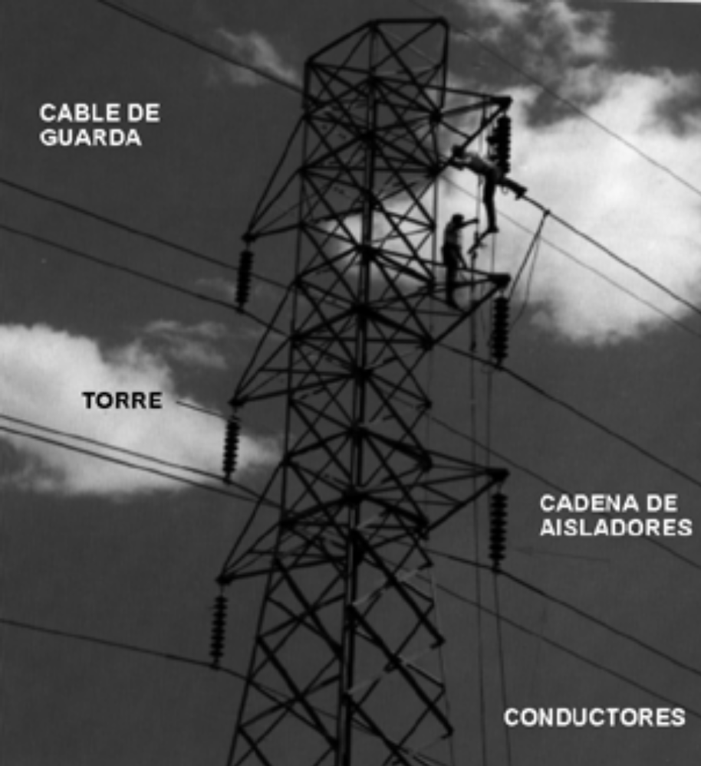
Elementos de una torre de transmisión

Slide 4
Conductores
Consiste de un cuerpo o un medio adecuado, utilizado como portador de corriente eléctrica. El material que forma un conductor eléctrico es cualquier sustancia que puede conducir una corriente eléctrica cuando este conductor se ve sujeto a una diferencia de potencial entre sus extremos. Esta propiedad se llama conductividad, y las sustancias con mayor conductividad son los metales. Los materiales comúnmente utilizados para conducir corriente eléctrica son en orden de importancia:
Cobre.
Aluminio.
Aleaciones de cobre.
Hierro.
Acero.

Slide 5
EL COBRE
Es el metal que tiene conductividad eléctrica más alta después del platino.
− Tiene gran facilidad para ser estañado, plateado o cadminizado y puede ser soldado usando
equipo especial de soldadura de cobre.
− Es muy dúctil por lo que fácilmente puede ser convertido en cable, tubo o rolado en forma de
solera u otra forma.
− Tiene buena resistencia mecánica, aumenta cuando se usa en combinación con otros metales
para formar aleaciones.
− No se oxida fácilmente, por lo que soporta la corrosión ordinaria.
− Tiene buena conductividad térmica.

Slide 6
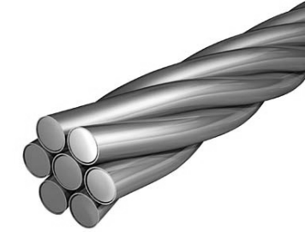

EL ALUMINIO
Los conductores de aluminio son muy usados para exteriores en líneas de transmisión y distribución y para servicios pesados en subestaciones.
− Es muy ligero: tiene la mitad del peso que el cobre para la misma capacidad de corriente.
− Es altamente resistente a la corrosión atmosférica.
− Puede ser soldado con equipo especial.
− Se reduce al efecto superficial y el efecto corona debido a que para la misma capacidad de corriente, se usan diámetros mayores.

Slide 7
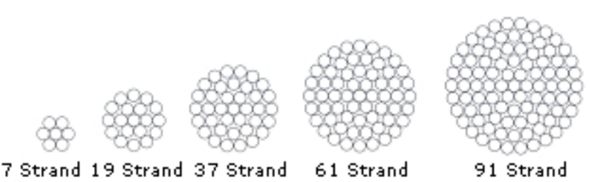
En la actualidad los conductores trenzados son combinaciones de aluminio y otros elementos más, para aportar características mecánicas al conductor. Entre los diferentes tipos de conductores de aluminio se tienen:
ACC: Conductor de Aluminio (All Aluminum Conductor, Classes AA, A, B, C)
AAAC: Conductor de Aluminio con Aleación (All Aluminum Alloy Conductor).

Slide 8
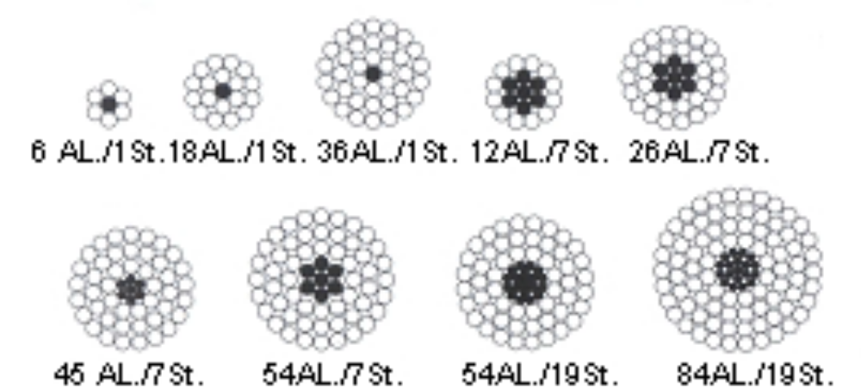
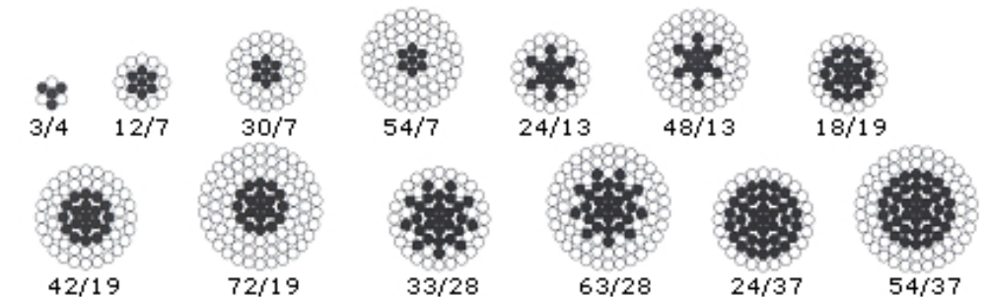
ACSR: Conductor de Aluminio con Refuerzo de Acero (Aluminum Conductor, Steel Reinforced).
ACAR: Conductor de Aluminio con Refuerzo de Aleación (Aluminum Conductor Alloy Reinforced).

Slide 9
Los conductores en general suelen ser clasificados en, según el tipo de recubrimiento:
Aislado: Conductor rodeado por aislamiento para evitar la fuga de corriente o que el conductor energizado entre en contacto con tierra ocasionando un cortocircuito.
− Anular: Consiste en varios hilos cableados en tres capas concéntricas invertidas alrededor de un núcleo de cáñamo saturado.
− Apantallado: Conductor aislado cubierto con un blindaje metálico, generalmente constituido por una funda de cobre trenzado.
− Axial: Conductor de alambre que emerge del extremo del eje de una resistencia, condensador u otro componente.

Slide 10
Características Físicas y Mecánicas de los Conductores
Todo conductor debe poseer suficiente resistencia mecánica para soportar, sin romperse o deformarse permanentemente los esfuerzos aplicados al mismo, en la explotación
La construcción física de los conductores deriva principalmente de la esencia de las necesidades mecánicas mínimas para la operación segura, ante las eventualidades y operación normal. En el caso de las líneas de transmisión aéreas, los esfuerzos mecánicos normales son:
El peso del conductor
El hielo escarcha o nieve,
Que pudiese depositarse en zonas frías
El efecto del viento a una velocidad límite,
POR OTRA PARTE, LOS ESFUERZOS ANORMALES COMPRENDEN:
La presión de escaleras apoyadas contra las líneas
La suspensión de personal en la misma
El esfuerzo por huracanes,
La presión de árboles o ramaje,
La tensión debida a movilidad de los apoyos, con motivo a la ruptura de dos o más cables o la caída de una torre, la falla de una retenida, etc.

Slide 11
Aisladores
Los aislantes cumplen la función de sujetar mecánicamente los conductores a las estructuras que los soportan, asegurando el aislamiento eléctrico entre estos dos elementos.
Los aisladores se pueden clasificar desde diferentes puntos de vista según el material elegido para su manufactura
Aisladores de vidrio
Porcelana
Plástico.
Según su uso de tiene aisladores de intemperie
Aisladores de recintos cubiertos
Aislador de suspensión
Aisladores de amarre
Aisladores de apoyo.
Aisladores de corriente continua y de corriente alterna.

Slide 12
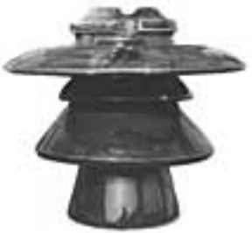
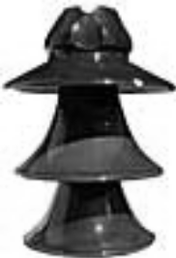
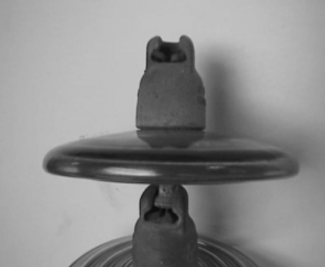
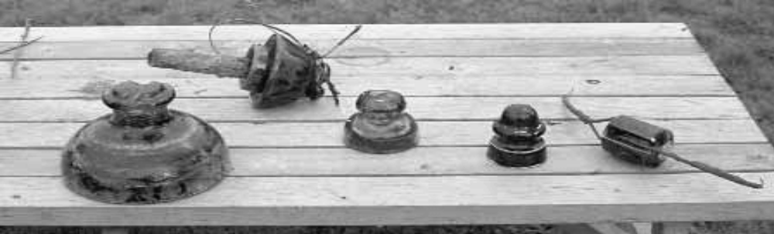
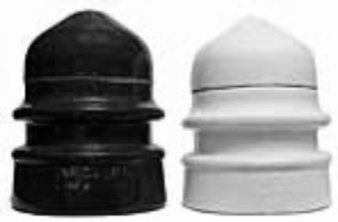
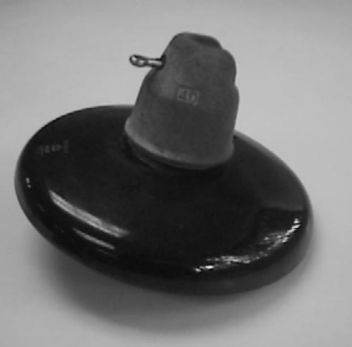
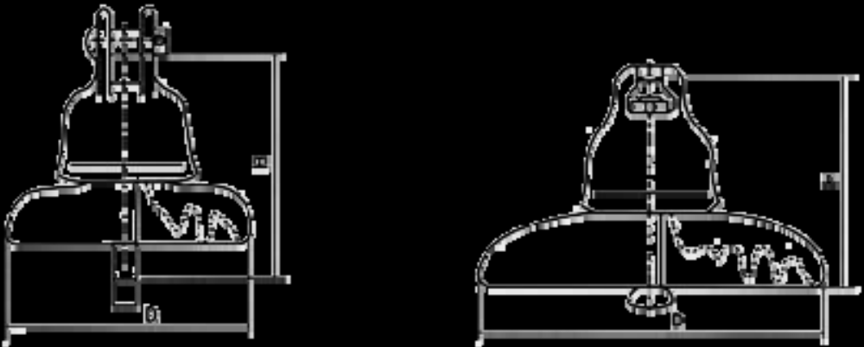
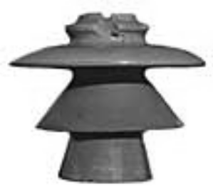
Materiales para Aisladores
Las pioneras líneas de transmisión aéreas de distribución de electricidad de alta tensión de corriente continua en 1882 y luego de alterna en 1885, fueron construidas con aisladores de vidrio recocido rígidamente ligados al soporte, a los cuales estaban sujetos los conductores por medio de una ligadura.

Slide 13
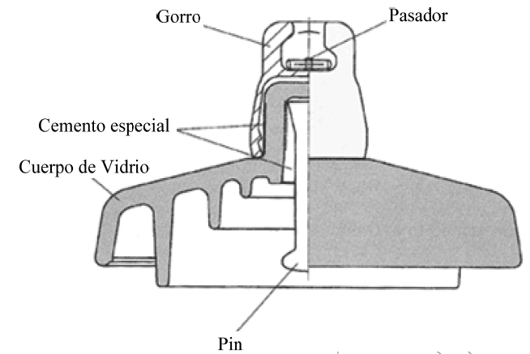
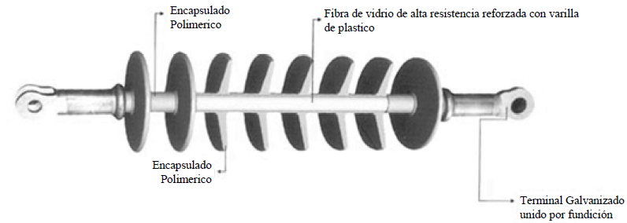
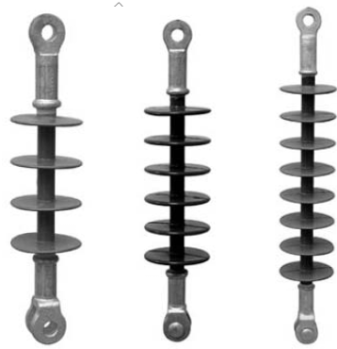
Estructura de un Aislador y sus Partes

Slide 14
Diferencia entre los Aisladores de Vidrio y Porcelana
Vidrio
Se hace fácil la detección de defectos internos (el vidrio es transparente)
Sufren un recalentamiento menor debido a los rayos
solares, ya que la mayoría pasan a través del aislador y no son absorbidos. solares
Son más vistosos por lo que son presa fácil para cazadores y actos vandálicos No son vistosos
Fácil inspección desde el suelo o helicóptero, se observa su estado sin ningún error.
Su inspección debe ser detallada
No se perforan a los cambios de tensión. Se perforan más fácilmente
Porcelana
No se pueden detectar defectos internos
Se calientan fácilmente por la acción de los rayos solares
No son vistosos
Su inspección debe ser detallada
Se perforan más fácilmente

Slide 15
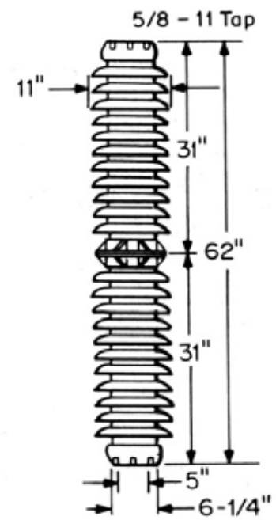
Tipos de Aisladores según su Diseño
Los aisladores pueden ser clasificados según el diseño que se coloque, distinguiéndose dos grandes
grupos:
Aisladores rígidos o de soporte (Post Type)
Aisladores de suspensión
Aisladores de tipo Espiga, Palillo o Pin (Pin-Type)
Aisladores de Soporte
Se emplean generalmente en sistema de hasta 69 kV, constan
o bien de una sola pieza de porcelana, o de varias piezas cementadas entre sí.

Slide 16
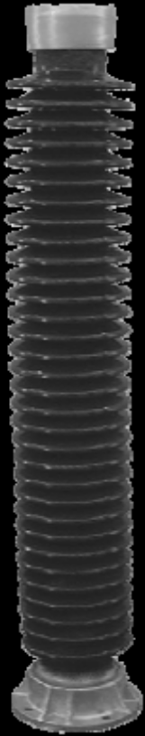
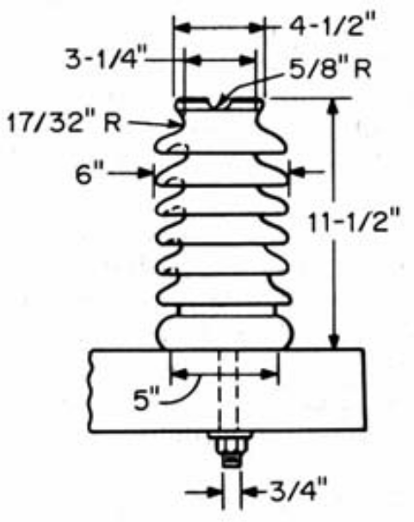

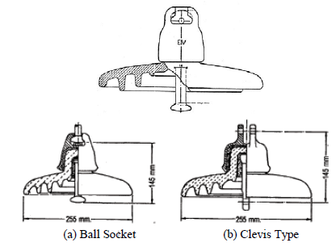
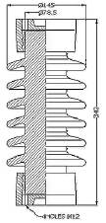
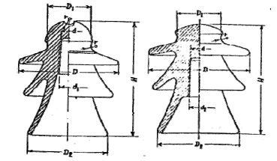
Tipos de Aisladores según su Diseño

Slide 17
Función de un Aislador
Los aisladores dentro de las líneas de transmisión realizan dos funciones básicas:
− Función Eléctrica: Aislar el conductor de la tierra.
− Función Mecánica: Soportar al conductor.
Es necesario en el diseño de los aisladores de una línea de transmisión aérea, tomar en cuenta dos factores
importantes:
− Exigencias Eléctricas de Explotación
− Exigencias Mecánicas de Explotación.

Slide 18
Exigencias Eléctricas
Un aislador o una cadena de aisladores están sometidos, permanentemente, a la tensión entre fase y tierra del sistema, o a la tensión compuesta, o sea entre fases, en el caso de incidente monofásico que sobreviene en una línea de neutro aislado.
Exigencias Mecánicas
Las tensiones mecánicas aplicadas a los aisladores, se deben esencialmente a los conductores. Estas tensiones varían continuamente, pues dependen de las características del viento, de la cantidad de depósito soportado por los cables (nieve, escarcha, hielo, etc.) y aun en los casos de ángulos y sobre todo de anclajes, de la tensión de los conductores, luego de su temperatura.

Slide 19
Torres
Con el nombre de torres, se denominan a los soportes metálicos de elementos ensamblados, destinados a la mayoría de las líneas de transmisión de energía en alta tensión. Quizá el más difundido de los materiales usados para líneas de transmisión es el acero especialmente en forma de perfiles o ángulos
Clasificación de los Soportes
Los soportes pueden ser clasificados según:
o Su habilitación.
o El tipo de fundación utilizada.
o Su amplitud para resistir los esfuerzo longitudinales

Slide 20
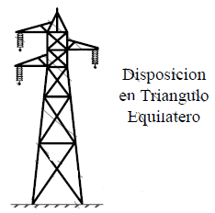
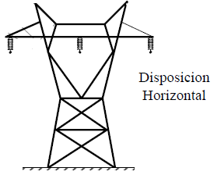
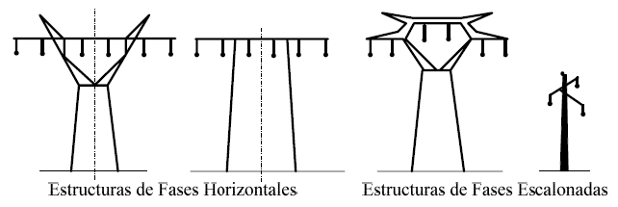
En los soportes según la habilitación utilizada se distinguen dos grandes clases:
− Sistema de fases Escalonadas.
− Sistema de fases Horizontales.

Slide 21
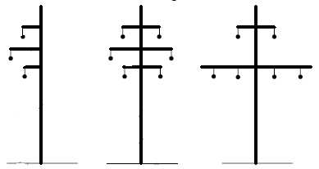
Sistema de Fases Escalonadas
En este tipo de torres los conductores se disponen a niveles de altura diferentes. Distinguiéndose las torre de triángulo, de bandera, de doble bandera y de doble triángulo; siendo estas las torres de mayor uso.

Slide 22
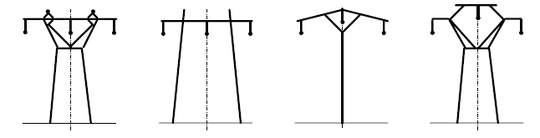
Sistema de Fases Horizontales
La disposición de las fases en capa horizontal, implica la utilización de dos cables de guarda, los cuales se disponen a ambos lados del eje de la viga, y generalmente desviados hacia las fases exteriores.

Slide 23
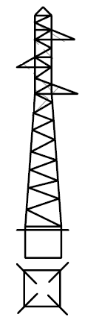
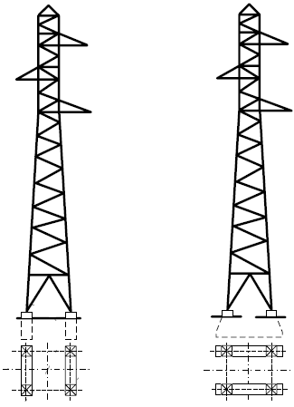
Clasificación de los Soportes según el Tipo de Fundación Utilizado
La fundación, es la estructura de obra civil, encargado se realizar el sustento en el suelo del soporte, de acuerdo a el tipo de ellas utilizadas los soportes pueden ser clasificados en:
Soporte de fundación simple o única (fundación monópoda): Son fundaciones especialmente utilizados para postes pequeños, por lo general de hormigón.
Soporte de fundación doble (fundación bípoda): Es una transición de las fundaciones tetrápodas, se orienta a grandes estructuras con mayores dimensiones.

Slide 24
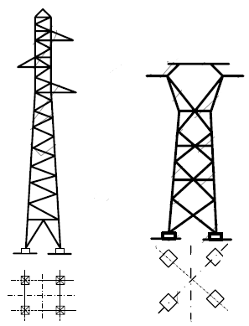
Soporte de fundaciones separadas o independientes (fundación tetrapoda): Es el tipo más adelantado, esta fundación solo experimenta esfuerzo de compresión y arrancamiento, siendo secundario los de volteo, son especialmente utilizadas en grandes torres, pero plantea problemas delicados en terrenos que no son firmes

Slide 25
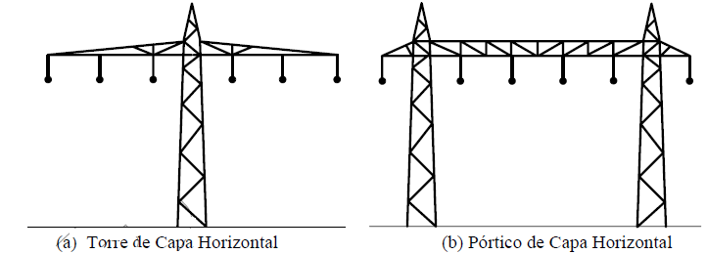
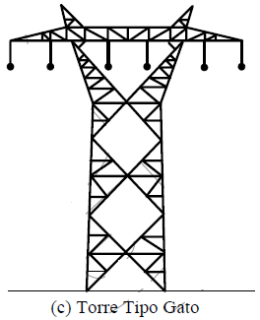
Clasificación de las Torres según su Resistencia a los Esfuerzos
Longitudinales
Esta clasificación comprende tres tipos principales de estructuras:
− Torres Semirígidas: Poseen pocos o nulos esfuerzos longitudinales, por economía poseen torres de sección rectangular sin justificación técnica precisa.

Slide 26
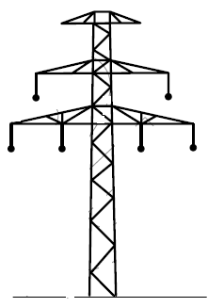
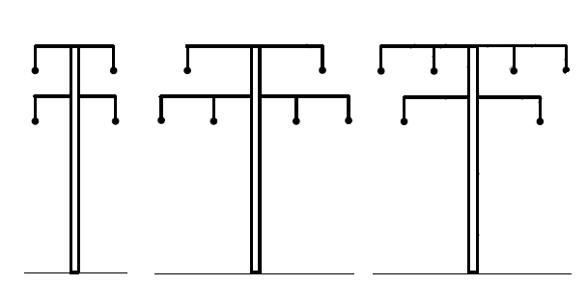
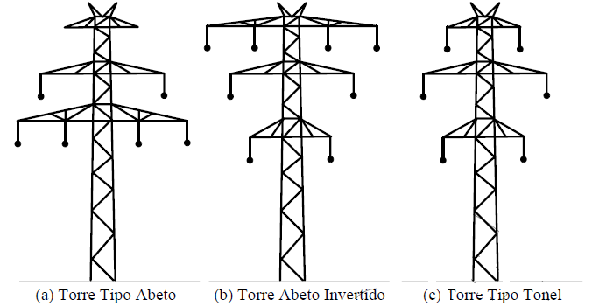
Torres de Fases Escalonadas

Slide 27
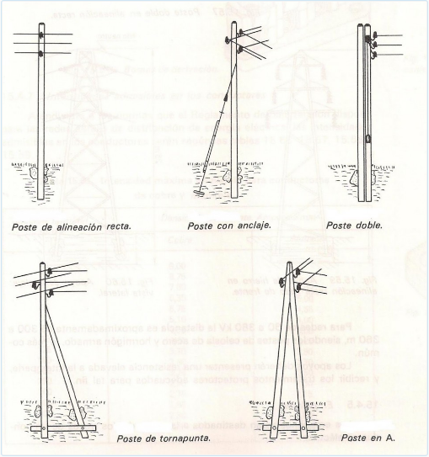
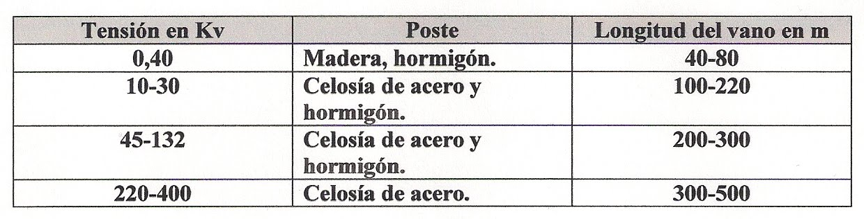
Aplicación del tipo de poste en función de la tensión de la red

Slide 28
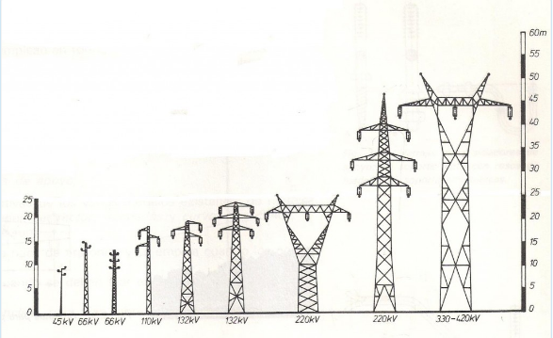
Alturas de las Torres y sus tensiones

Slide 29
Herrajes en Línea de Transmisión Aéreas
Los Herrajes son estructuras metálicas que acompañan la estructura de soporte de las líneas de transmisión aéreas, y que poseen muy variadas funciones. Una de las clasificaciones más común empleada es aquella que los incluye en dos grandes grupos:
− Herrajes que forman arreglos o conjuntos
− Herrajes independientes
Herrajes que Forman Arreglos o Conjuntos
Los herrajes que forman arreglos son conjuntos de piezas metálicas que se agrupan para llevar a cabo una función muy particular. La selección de cada uno de los herrajes que conforman el arreglo no puede ser realzada sin tomar en cuenta el conjunto y los elementos a los cuales acopla. Los herrajes en arreglos pueden ser:
− Herrajes de Fijación de cadena de aisladores a torre.
− Herrajes para unir entre sí los extremos de la cadena de aisladores y los conductores.
− Herrajes para proteger los aisladores.
− Mordazas de amarre y suspensión
− Herrajes para el cable de guarda.

Slide 30
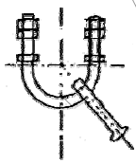
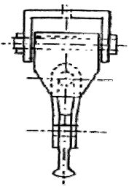
Grillete
El grillete es un herraje que tiene como función fijar mecánicamente la cadena de aisladores a la ménsula de la torre de transmisión.
Articulación de Fijación Tipo Bisagra
Con el fin de fijar la cadena de aisladores a la torre, se emplea este tipo de bisagra, formado por una pieza o lámina única doblada, la cual abraza a un pasador que se fija a la ménsula de la torre.
Herrajes para Unir entre sí los elementos de la cadena de aisladores y los conductores
Ojo bola y anilla bola.
− Yugos.
− Rótula ojo, Rótula anilla y Rótula Horquilla.
− Horquilla ojo y Horquilla Bola.
− Doble ojo, Doble ojo Revirado, Ojo Anilla Revirado.
− Eslabón o Anilla.
− Tensores.
− Extensores

Slide 31
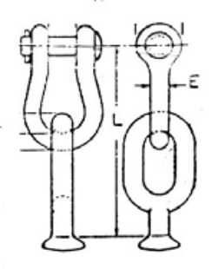
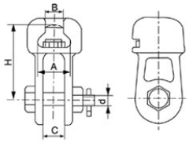
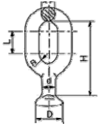
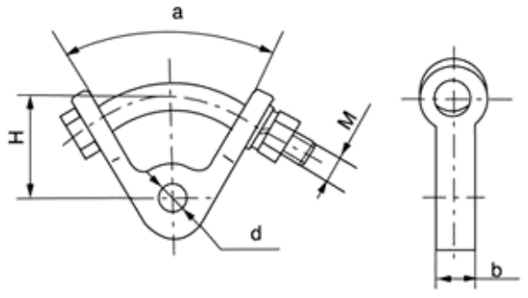
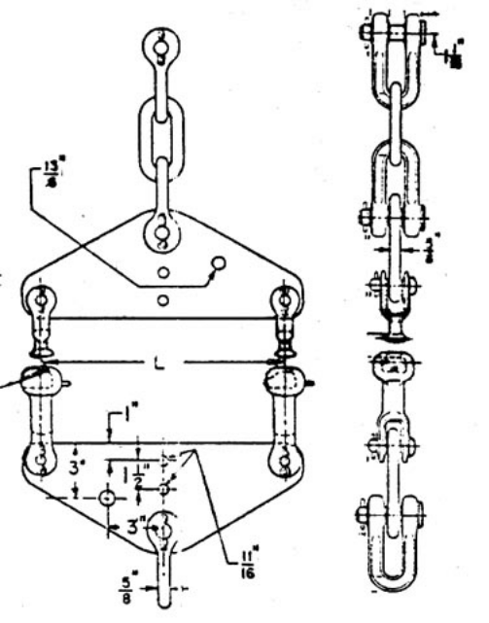
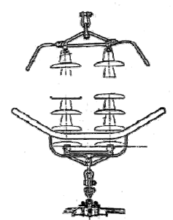
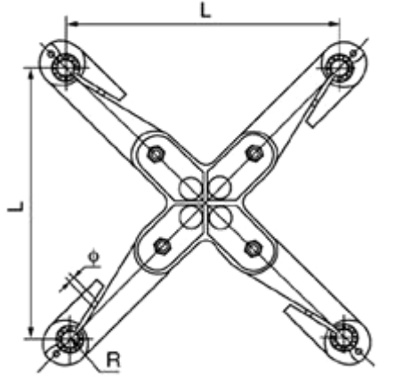
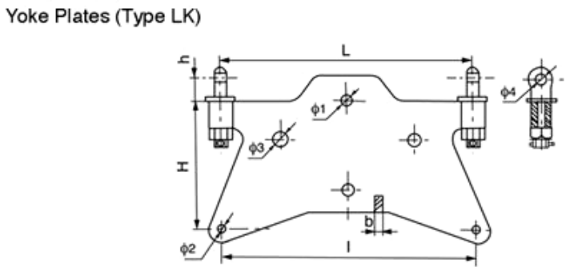
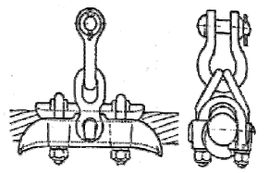
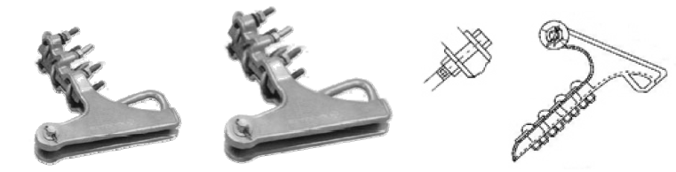

Slide 32


